Slide 1

Муниципальное бюджетное дошкольное образовательное учреждение
«Детский сад №94 «Соенеч»
Нижнекамского муниципального района
Республики Татарстан
Публичный доклад о деятельности детского сада в 2017году
заведующий
Ахметгалиева Роза Махияновна

Slide 2
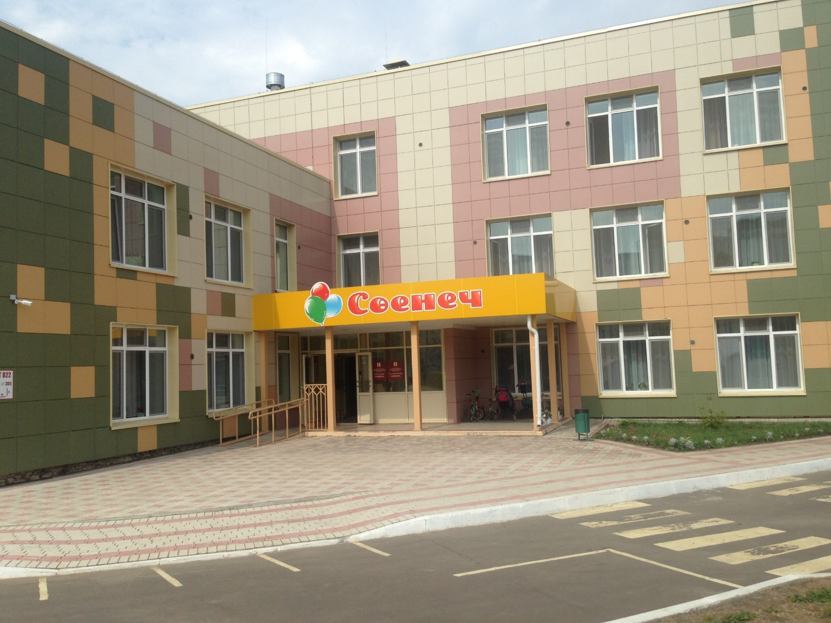

Slide 3
Открытие
23 сентября 2015 г.
Общая площадь помещений – 5179 кв.м.
Территория ДОУ, площадью 11 195 кв.м.
Режим работы учреждения:
- пятидневная рабочая неделя
- общая длительность рабочего дня – 12 часов (с 6.00 до 18.00)
- выходные дни: суббота, воскресенье и нерабочие праздничные дни в соответствии с действующим законодательством Российской Федерации и республики Татарстан.

Slide 4
Укомплектованность ДОУ
Две вторых младших групп (3-4 года) – 42воспитанников
Четыре средних групп (4-5 лет) – 100 воспитанников
Пять старших групп (5-6 лет) - 113 воспитанников
Три подготовительные к школе группы (6-7 лет) - 56 воспитанников
Состав воспитанников детского сада по гендерному признаку
Среди воспитанников 173 (56%)- мальчики и 137( 44%) -девочки.
Национальный состав воспитанников детского сада-
Русские-143 Татары -167 детей

Slide 5
Кадровое обеспечение деятельности МБДОУ
старший воспитатель,
21- воспитатели групп,
8 узких специалистов:
музыкальный руководитель,
воспитатель по обучению детей татарскому(русскому) языкам
воспитатель по английскому языку
Воспитатель по хореографии
инструктор по физической культуре,
Учитель-логопед,
педагог-психолог.

Slide 6
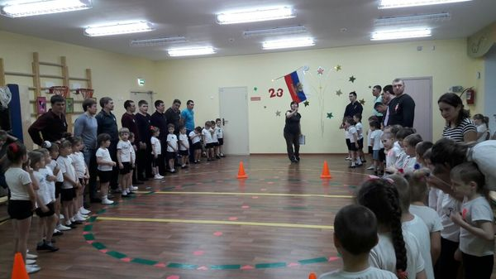
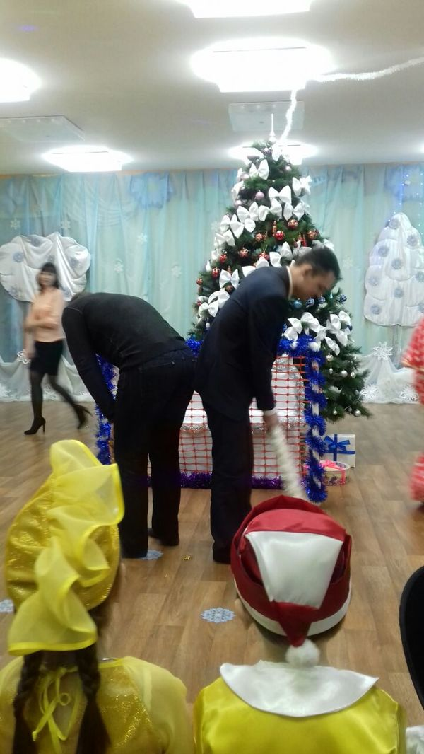
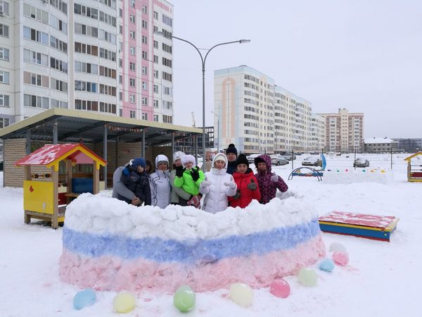

Slide 7
В соответствии с постановлением Исполнительного комитета НМР некоторые категории родителей имеют льготы по оплате за детский сад.
-многодетные семьи -50 %-34
Количество детей, пользующихся компенсацией части родительской платы за содержание ребенка
- всего получают 295 родителя.
- первый ребенок (53%) – 166
- второй ребенок (31%) – 95
третий ребенок (11%) – 34
Не получали 5%

Slide 8
Дополнительные услуги
№ | Название кружка
1 | Шахматы
2 | Хореография «Калейдоскоп»
3 | вокальный кружок «Звездочка»
4 | «Буквария»
6 | «театральная ступенька»
7 | «Послушный язычок»
8 | «Юный футболист»
9 | «Знайка»
10 | «Грамотей»
11 | «Подготовка к школе»
12 | Адаптационная группа «Малыш»

Slide 9
Основные направления и перспективы развития.
1.Развитие механизмов управления качеством образования и вовлечение большего числа педагогов в инновационную деятельность.
3. Совершенствовать работу, направленную на поддержку детской одаренности и развитие индивидуальных способностей воспитанников посредством увеличения охвата дополнительным образованием, конкурсным движением.
4.Повышения качества образования, уровня подготовки детей к школе.
5. Совершенствовать работу по методической теме детского сада: ранняя профориентация дошкольников в ДОУ.

